Slide 1





YEREL KALKINMA HAMLESİ PROGRAMI
NİSAN 2026

Slide 2
YEREL KALKINMA HAMLESİ PROGRAMI
Bölgeler arası gelişmişlik farklarının azaltılması,
İllerin potansiyellerinin değerlendirilmesi,
Rekabet güçlerinin artırılmasına katkı sağlayacak,
her il için belirlenen dört yatırım konusuna yönelik yatırımlar desteklenmektedir.
10

Slide 3
YEREL KALKINMA HAMLESİ PROGRAMI
YASAL DAYANAKLAR
9903 Sayılı Yatırımlarda Devlet Yardımları Hakkında Karar
Yerel Kalkınma Hamlesi Programı Uygulama Usul ve Esasları Tebliği
Yerel Yatırım Konuları Listesi Tebliği

Slide 4
YEREL KALKINMA HAMLESİ PROGRAMI
KİMLER BAŞVURU YAPABİLİR ?
Gerçek kişiler,
Adi ortaklıklar,
Sermaye şirketleri,
Kooperatifler,
Birlikler,
İş ortaklıkları,
Kamu kurum ve kuruluşları (genel ve özel bütçeli kurum ve kuruluşlar, il özel idareleri, belediyeler ve Kamu iktisadi teşebbüsleri ile bunların sermaye bileşimindeki hisse oranları yüzde elliyi geçen kurum ve kuruluşlar)
    Kamu kuruluşu niteliğindeki meslek kuruluşları,
Dernekler ve vakıflar ile
Yurt dışındaki yabancı şirketlerin Türkiye’deki şubeleri
Bakanlık internet sitesi vasıtasıyla elektronik ortamda teşvik belgesi düzenlenmesi için müracaat edebilir
11

Slide 5
YEREL KALKINMA HAMLESİ PROGRAMI
BURDUR İÇİN YATIRIM KONULARI
Ağaç ve Orman Ürünlerinden Katma Değerli Ürün Üretimi (yapısal ahşap ürünleri, modüler mobilya, fonksiyonel mobilya vb.)
Asgari 1.000 Baş Yüksek Genetiğe Sahip Entegre Damızlık Büyükbaş Hayvan Yetiştiriciliği Yatırımı
Mermer Atıklarından Yüksek Katma Değerli Ürün Üretimi (kimyevi ürünler, kozmetik ürünleri, yapı malzemeleri, yapı kimyasalları vb.)
Yüksek Ekonomik Değere Sahip Endüstriyel Süt Ürünleri Üretimi (süt asidi, kazein, süt protein izolatı/süt protein konsantresi, rennet kazein, peynir altı suyu protein izolatı/konsantresi, saf rafine laktoz vb.)
13

Slide 6
YENİ YATIRIM TEŞVİK SİSTEMİ
Destek Unsurları
KDV İstisnası
Gümrük Vergisi Muafiyeti
Yatırım Teşvik Belgesi kapsamında yurt içinden ve yurt dışından temin edilecek yatırım malı makine ve teçhizat için katma değer vergisinin ödenmemesi şeklinde uygulanır.
Yatırım Teşvik Belgesi kapsamında yurt dışından temin edilecek yatırım malı makine ve teçhizat için Yürürlükteki İthalat Rejimi Kararı gereğince uygulanması gereken gümrük vergisi oranının %0 olarak uygulanmasıdır.

Slide 7
YENİ YATIRIM TEŞVİK SİSTEMİ
Destek Unsurları
VERGİ İNDİRİMİ
                Gelir veya kurumlar vergisi, yatırım için öngörülen
%50 yatırıma katkı oranı üzerinden hesaplanan yatırıma katkı tutarına ulaşıncaya kadar
%60 indirimli olarak uygulanır.

Slide 8
YENİ YATIRIM TEŞVİK SİSTEMİ
Destek Unsurları
FAİZ VEYA KÂR PAYI DESTEĞİ
Bankalardan Türk Lirası cinsinden kullanılacak en az bir yıl vadeli yatırım kredilerinin
teşvik belgesinde kayıtlı sabit yatırım tutarının %70’ine kadar olan kısmı için ödenecek faizin veya
kâr payının kullanım tarihinde geçerli olan TCMB’nin bir hafta vadeli repo ihale faiz oranının 20 puanı geçmemek üzere %40’ına tekabül eden puanı karşılanabilir.
Yerel Kalkınma Hamlesi programı kapsamında desteklenen faiz ve kar payı desteği tutarı
sabit yatırım tutarının %20’sini aşmamak kaydıyla
301 Milyon TL yi geçemez.

Slide 9
YENİ YATIRIM TEŞVİK SİSTEMİ
Destek Unsurları
Yatırım Yeri Tahsisi
Teşvik belgesi düzenlenmiş yatırımlar için 4706 sayılı kanunun Ek-3 üncü maddesi çerçevesinde Çevre, Şehircilik ve İklim Değişikliği Bakanlığınca belirlenen usul ve esaslara göre yatırım yeri tahsis edilebilir.
Yerel Kalkınma Hamlesi kapsamında teşvik belgesi düzenlenmiş yatırımlar için Sanayi Bölgeleri Genel Müdürlüğünce belirlenen usul ve esaslara göre yatırım yeri tahsis edilebilir.

Slide 10
YENİ YATIRIM TEŞVİK SİSTEMİ
Destek Unsurları
Sigorta Pirimi İşveren Hissesi Desteği
Yatırım Teşvik Belgesi kapsamında yatırımla sağlanan ilave istihdam için ödenmesi gereken sigorta primi işveren hissesinin asgari ücrete tekabül eden kısmının yarısı 8 yıl süre ile karşılanır.

Slide 11
YENİ YATIRIM TEŞVİK SİSTEMİ
Destek Unsurları
Makine Desteği
Teşvik belgesinin yatırım süresi içinde temin edilen ve diğer masraflar hariç sadece makine ve teçhizatın birim fiyatı 2,5 milyon Türk Lirası ve üzerinde olan makine ve teçhizat bedelinin %25’i ödenebilir.
Makine desteğinden yararlananlar faiz veya kar payı desteğinden yararlanamaz.
Yerel Kalkınma Hamlesi programı kapsamında desteklenen makine desteği tutarı sabit yatırım tutarının %15 ini aşmamak kaydıyla 301 Milyon TL yi geçemez.

Slide 12
ÖRNEK HESAPLAMA (YEREL KALKINMA HAMLESİ)
Yatırım Detayı
İstihdam | 100 kişi
Arsa Maliyeti | 50 Milyon TL
İnşaat Maliyeti | 150 Milyon TL
İthal Makine Maliyeti | 200 Milyon TL
Yerli Makine maliyeti | 100 Milyon TL
Toplam Sabit Yatırım Tutarı | 500 Milyon TL
Kredi Tutarı | 350 Milyon TL
veya
 | Faiz / Kar Payı Desteği | Makine Desteği
KDV ve Gümrük Vergisi Muafiyeti | 64 Milyon TL | 64 Milyon TL
Sigorta Primi İşveren Hissesi Desteği | 26.556.144 TL (8 Yıl) | 26.556.144 TL (8 Yıl)
Vergi İndirimi Desteği (Azami) | 175.000.000 TL (%60 indirim, %50 YKO) | 187.500.000 TL (%60 indirim, %50 YKO)
Faiz / Kar Payı Desteği | 100.000.000 TL (Yatırım tutarının max. %20’si) | -
Makine Desteği | - | 75 milyon TL (Yatırım tutarının max. %15’i)
Toplam Destek Tutarı | 365.556.144 TL | 353.056.144 TL
(Banka faiz oranının % 37 olduğu varsayımı)
Notes:
https://tesviksor.com/

Slide 13
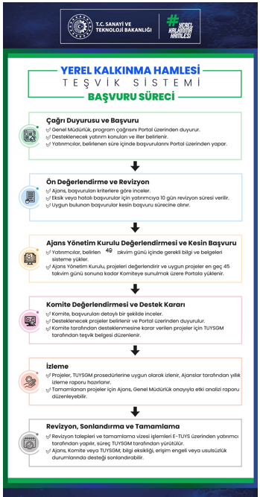
YEREL KALKINMA HAMLESİ - BAŞVURU SÜRECİ
Çağrı Duyurusu ve Başvuru:
Başvuru Portalı: www.yerelkalkinmahamlesi.sanayi.gov.tr
Her il için 4 konu
Başvuru tarihleri 02 Mart - 15 Mayıs 2026
E-TUYS üzerinden yetkilendirme işlemi tamamlanmış olmalı
Ön Değerlendirme ve Revizyon:
İlgili 4 konuda yatırım,
Gerçek ve tüzel kişiler, en fazla 5 başvuru, sadece çevrimiçi başvuru, sonrasında başvuru kesinleştirme ya da revizyon (10 gün)
Kesin Başvuru Süreci (49 takvim günü)
Başvuru Belgeleri:
Proje Fizibilitesi (zorunlu)
Proje paydaşı ile imzalanan uzlaşı protokolü veya niyet mektubu (tercihe bağlı)
Temsile ve İlzama İlişkin Yetki Belgesi (imza sirküleri ya da imza beyannamesi) (zorunlu)
TOBB Kapasite Raporu (tevsi yatırımlarda zorunlu)
Vergi Levhası (zorunlu)
ÇED Durumuna İlişkin Yazı (tercihen)
Yatırım Yeri Mülkiyet Durumunu Gösterir Belge (tercihen)
Notes:
https://tesviksor.com/

Slide 14
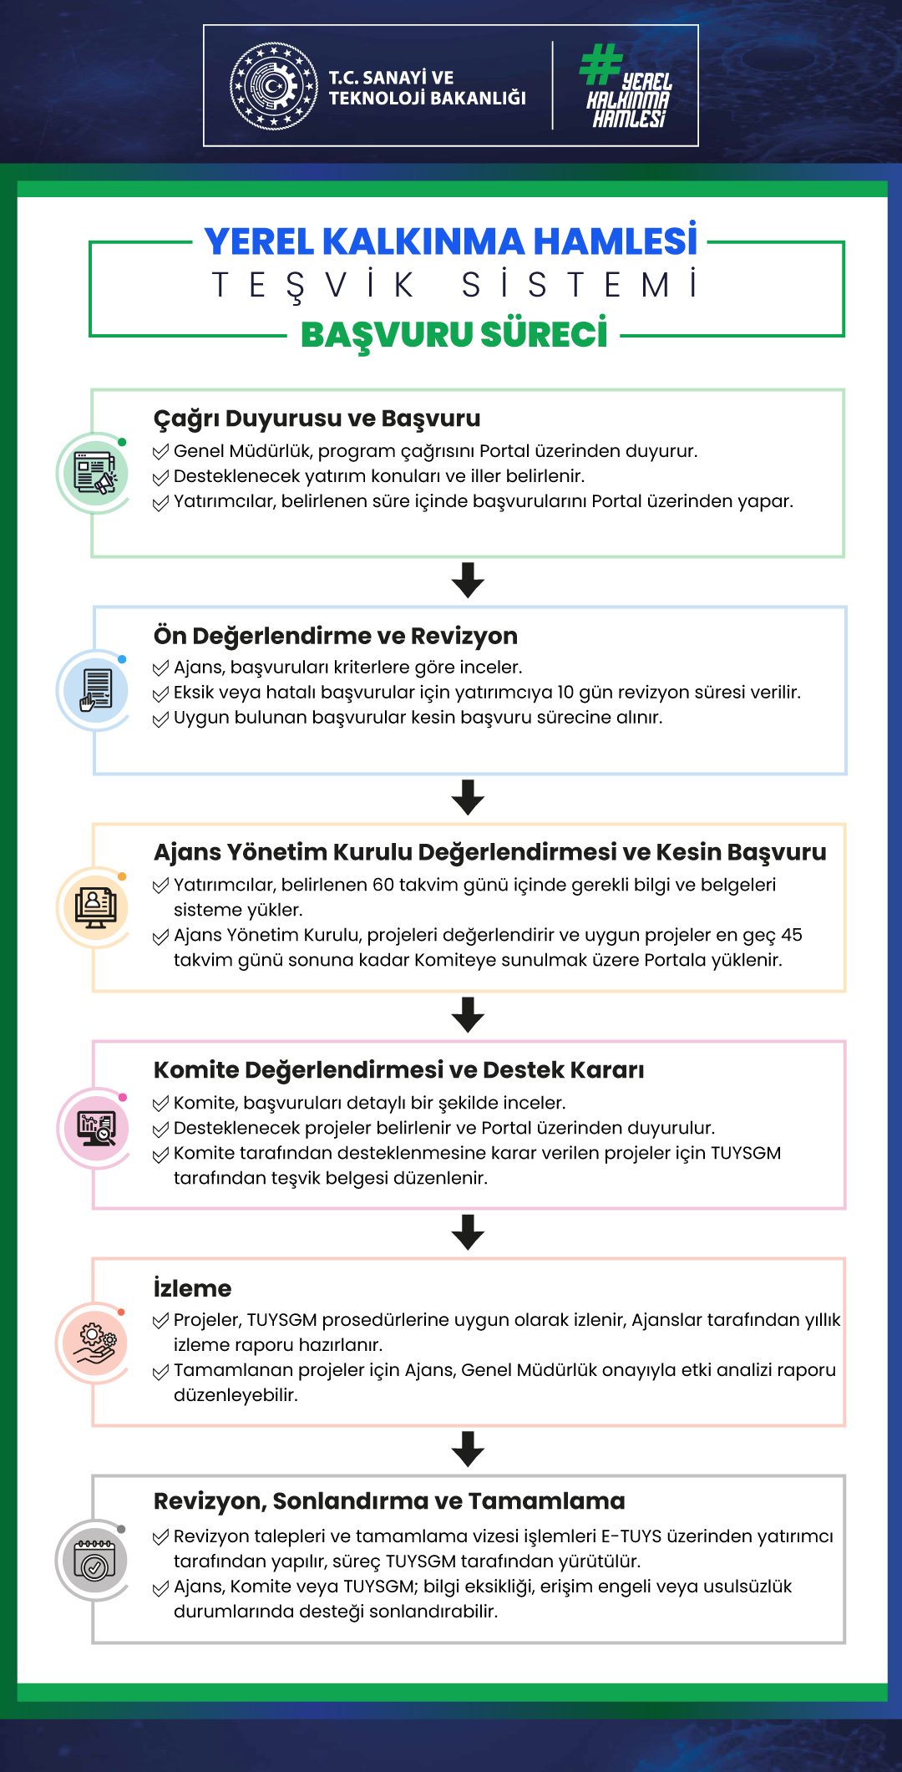
YEREL KALKINMA HAMLESİ – BAŞVURU SÜRECİ
Ajans Yönetim Kurulu Değerlendirmesi (45 Takvim Günü):
Ajans Yönetim Kurulu tarafından yatırımın olumlu/olumsuz yönlerini belirten YK Karar Tutanağı
Desteklenebilir projelerin Bakanlığa gönderilmesi
Komite Değerlendirmesi ve Destek Kararı:
Bakan tarafından belirlenen, Bakanlık temsilcilerden 5 asil, 5 yedek üye
Kabul, ret, revize, paydaş eşliğinde kabul vb.
Komite kararları bağlayıcı
Destek kararı alınan projelere ayrı bir başvuru olmaksızın yatırım teşvik belgesi
Notes:
https://tesviksor.com/

Slide 15
Arz ederim.

